Slide 1
Приложение для решения задач вариационного исчисления
Выполнил студент ИЦЭиИТ
Дани Эль-Айясс

Slide 2
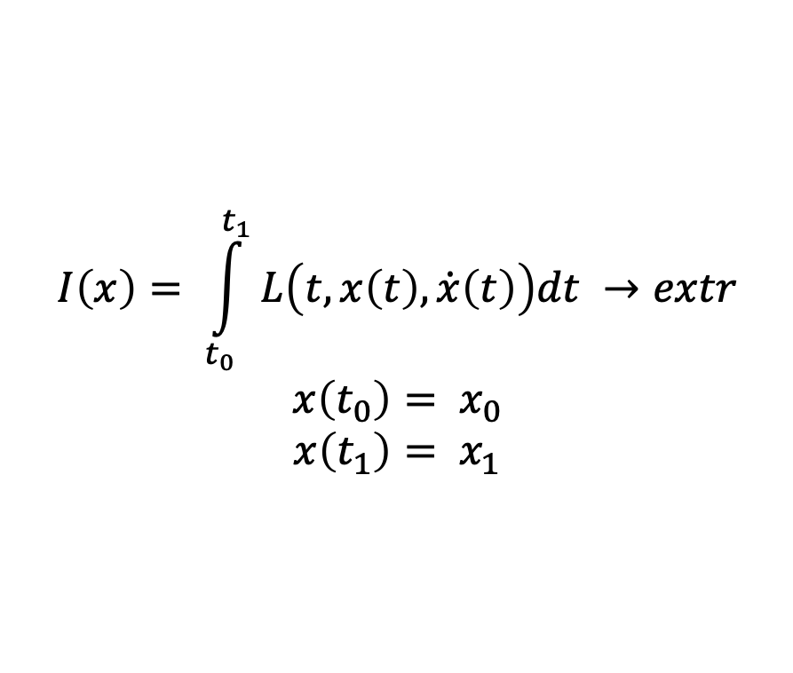
Общий вид задачи вариационного исчисления
Вариационное исчисление — раздел анализа, в котором изучаются вариации функционалов. Наиболее типичная задача — найти функцию, на которой заданный функционал достигает экстремального значения.
$$I\left(x\right)= \int_{t_{0}}^{t_{1}}{L\left(t, x\left(t\right),\dot{x}\left(t\right)\right)dt →extr}$$
$$x\left(t_{0}\right)= x_{0}$$
$$x\left(t_{1}\right)= x_{1}$$

Slide 3

Цель: автоматизированное решение различных типов задач вариационного исчисления
Задача: разработка интерактивного приложения
Ввод условий
Вывод ответов

Slide 4
Типы задач:
Простейшая задача классического вариационного исчисления
Задача Больца
Изопериметрическая задача
Задача со старшими производными
Многомерная вариационная задача

Slide 5




Slide 6
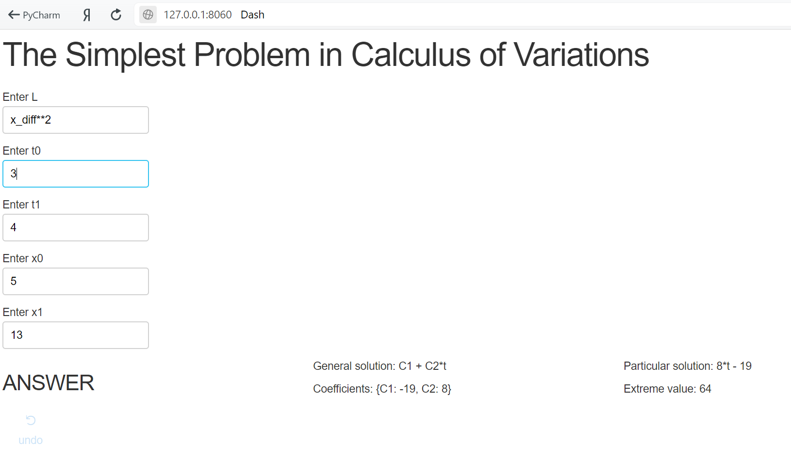

$$I\left(x\right)= \int_{3}^{4}{{\dot{x}}^{2}dt →extr}$$
$$x\left(3\right)= 5$$
$$x\left(4\right)= 13$$

Slide 7
Спасибо за внимание!
https://github.com/dayyass/calculus_of_variations

